Slide 1

Информационная система для определения выгодности постройки заведения общественного питания
БУ ВО ХАНТЫ-МАНСИЙСКОГО АВТОНОМНОГО ОКРУГА - ЮГРЫ
«СУРГУТСКИЙ ГОСУДАРСТВЕННЫЙ УНИВЕРСИТЕТ»
ПОЛИТЕХНИЧЕСКИЙ ИНСТИТУТ
Кафедра информатики и вычислительной техники
Выполнил:
студент 4 курса, гр. 607-91
Хисматов Эльмир Зиннурович
Научный руководитель:
к.ф.-м.н., доцент кафедры ИВТ
Лысенкова Светлана Александровна
Направление 09.03.02 «Информационные системы и технологии»
Профиль: «Информационные системы и технологии»
Сургут, 2023 г.

Slide 2
Актуальность работы
Актуальность разрабатываемой информационной системы заключается в том, что количество заведений общественного питания за последнее время сильно возросло.
И на фоне этих изменений владельцам заведений необходимо быстрое и современное средство, способное сэкономить затраты ресурсов и времени.

Slide 3
Цели и задачи
Целью выпускной квалификационной работы является проектирование и разработка информационной системы для определения выгодности постройки заведения общественного питания. Задачи необходимые для разработки системы, следующие:
Изучить предметную область и построить её модель;
Определить аналоги и провести их анализ;
Описать все виды обеспечения;
Спроектировать информационную систему;
Разработать информационную систему.

Slide 4
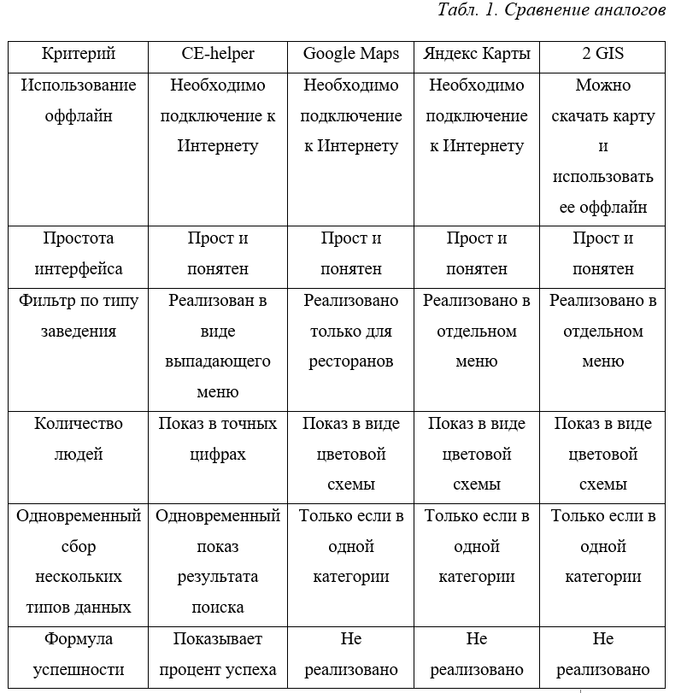
Обзор аналогов

Slide 5
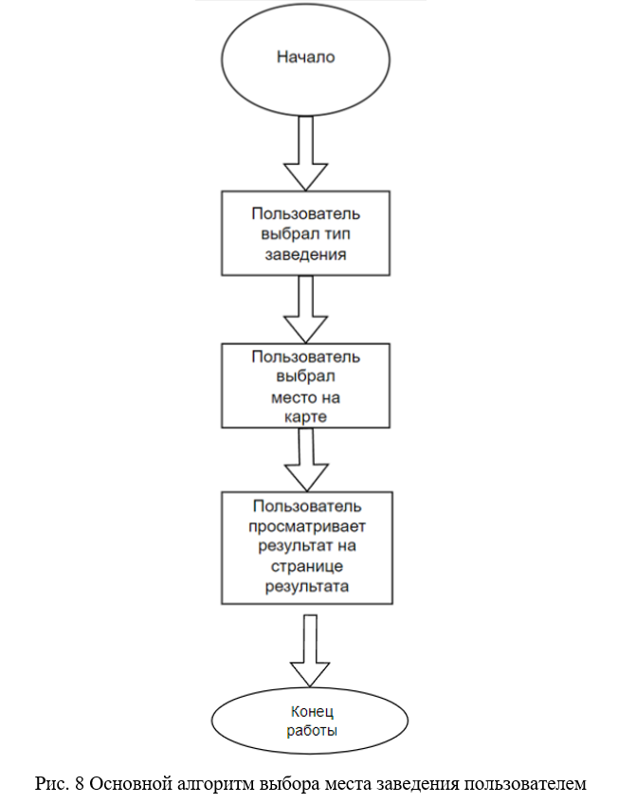
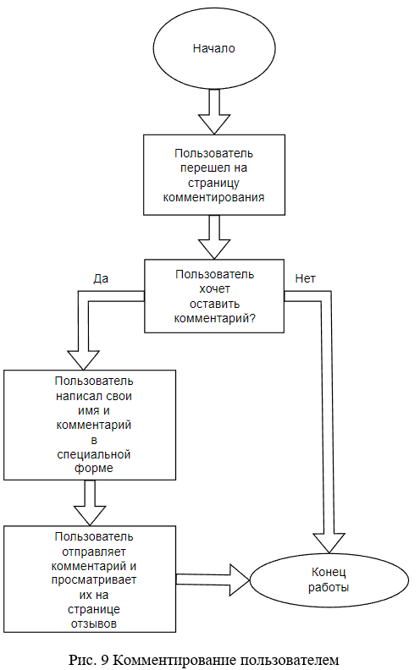
Алгоритмическое обеспечение

Slide 6
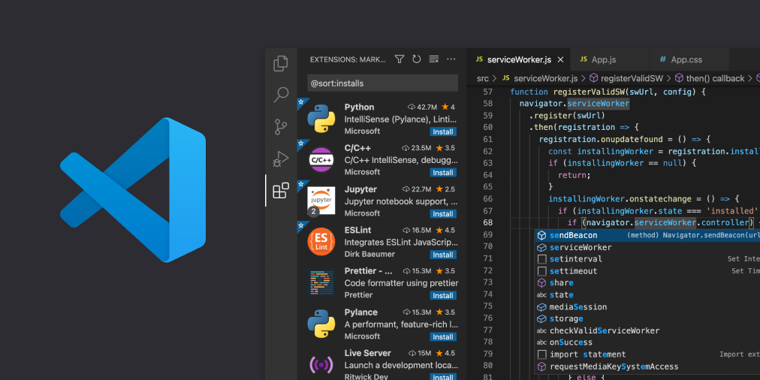


Технологический стек

Slide 7
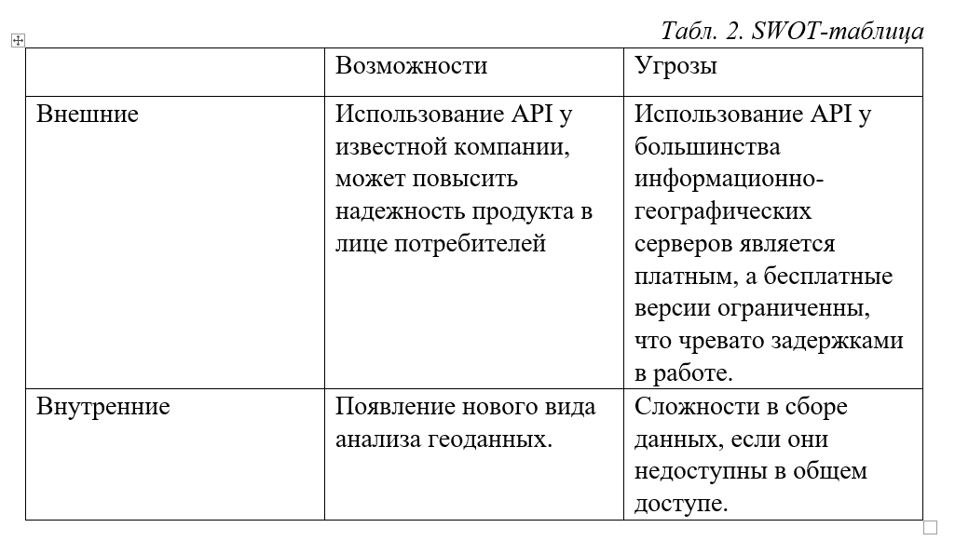
Таблица SWOT анализа

Slide 8
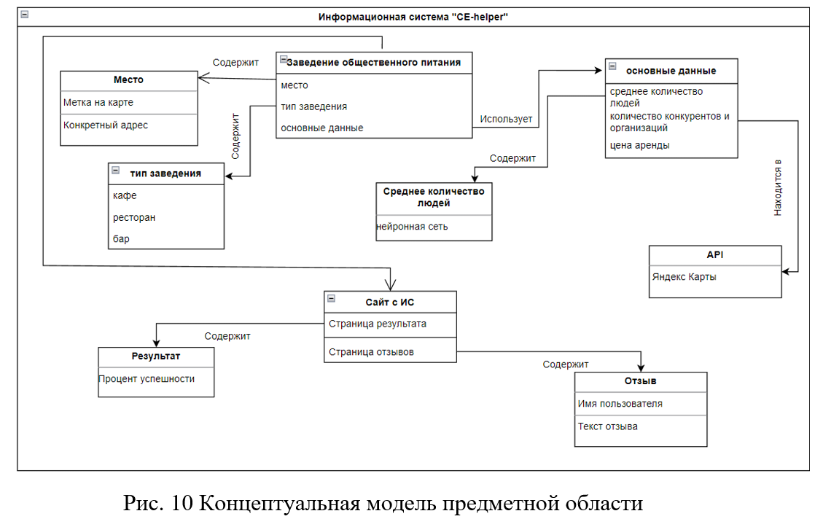
Проектирование системы. Концептуальная модель предметной области

Slide 9
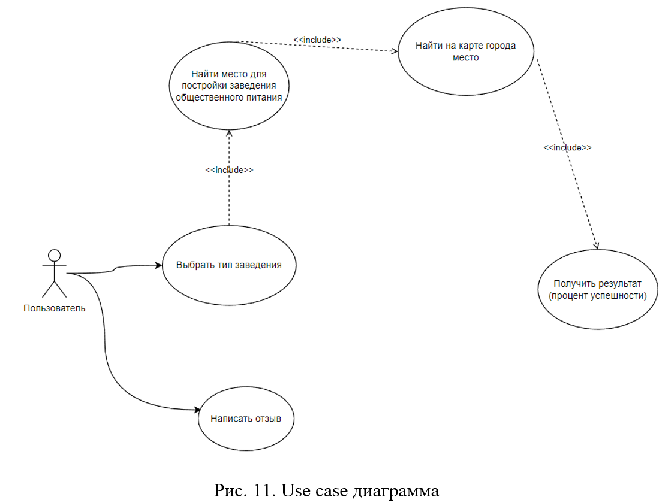
Проектирование системы. Диаграмма вариантов использования

Slide 10
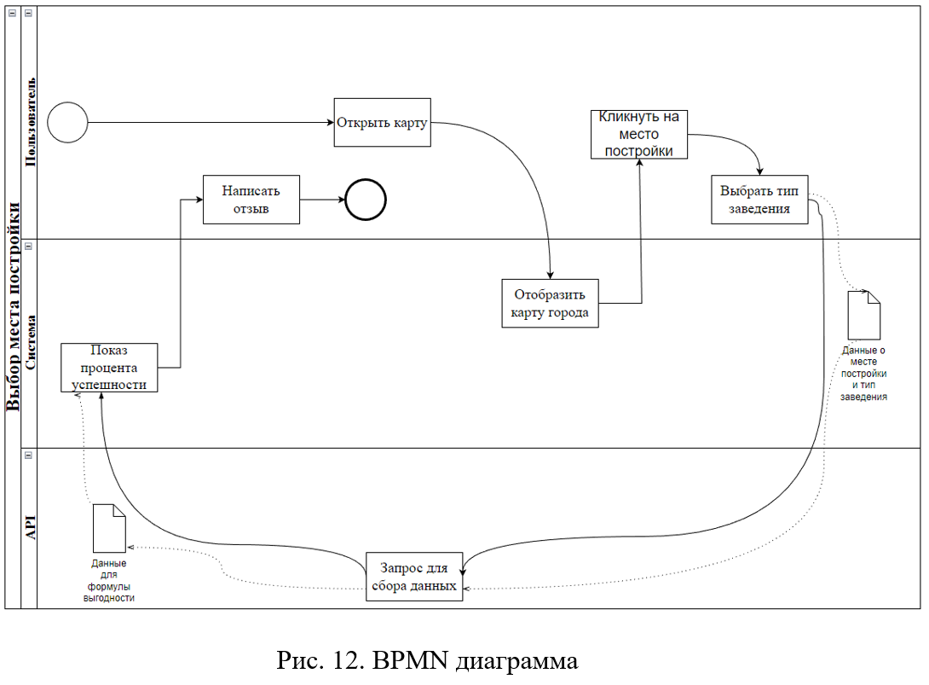
Проектирование системы. BPMN-диаграмма

Slide 11
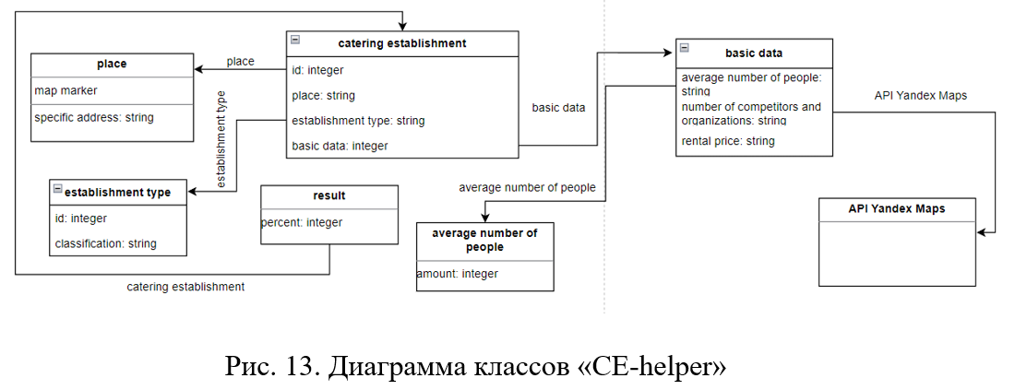
Проектирование системы. Диаграмма классов

Slide 12
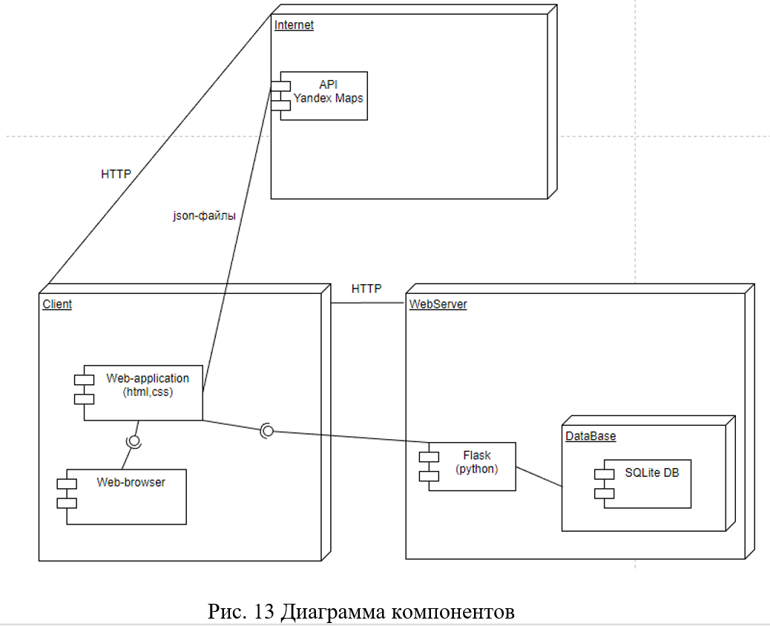
Проектирование системы. Диаграмма компонентов

Slide 13
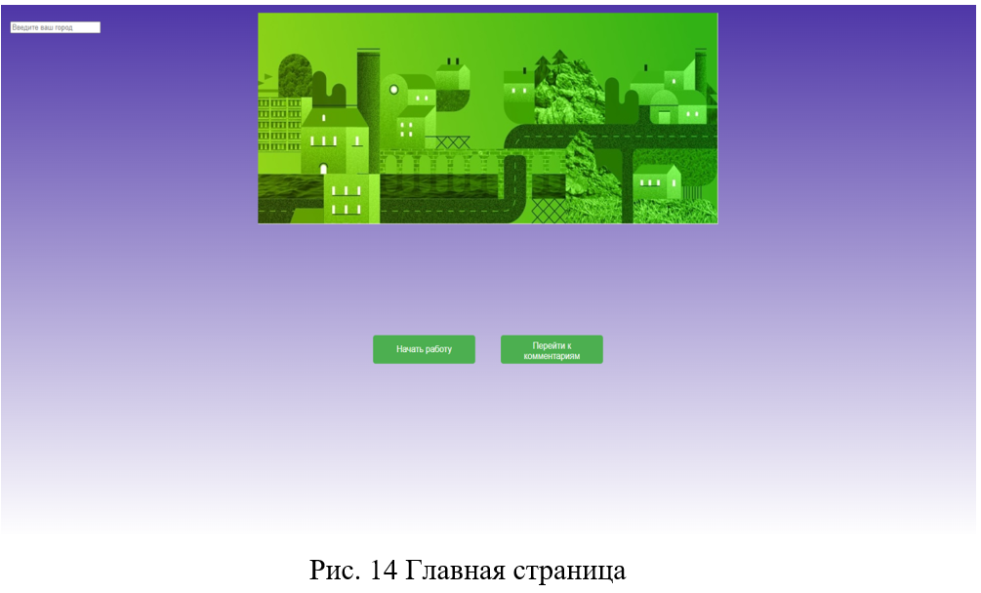
Реализация системы. Главная страница

Slide 14
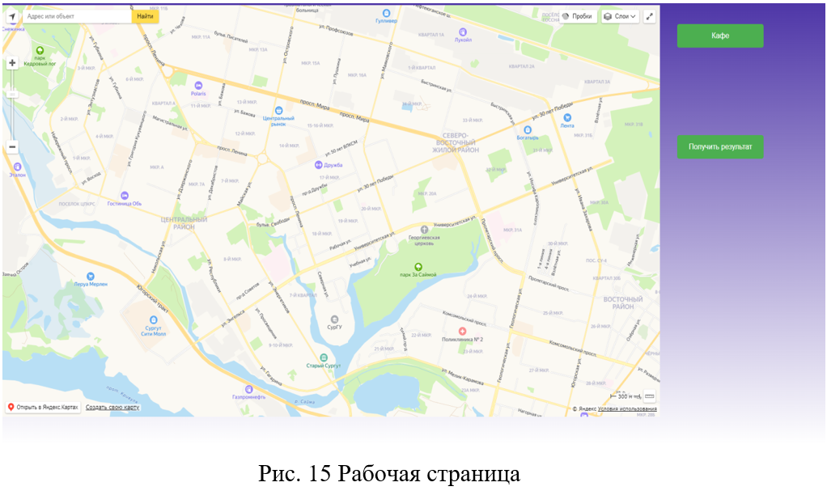
Реализация системы. Рабочая страница

Slide 15
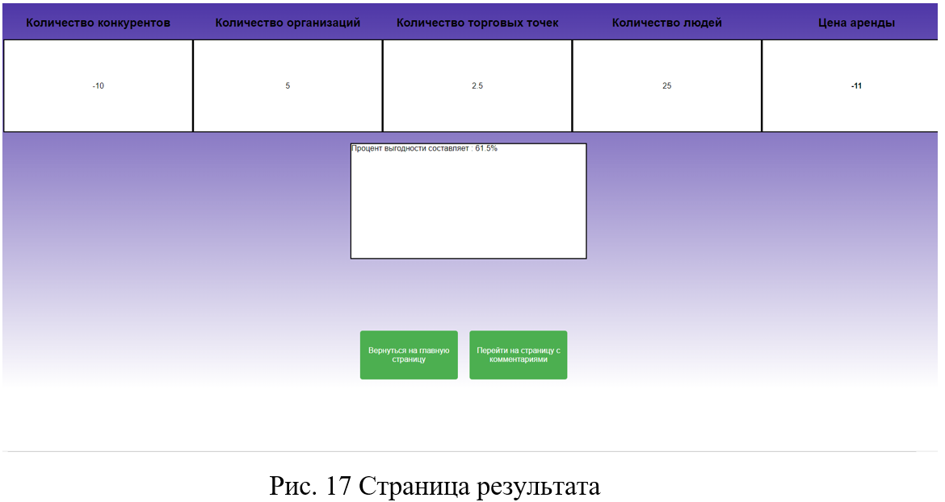
Реализация системы. Страница результата

Slide 16
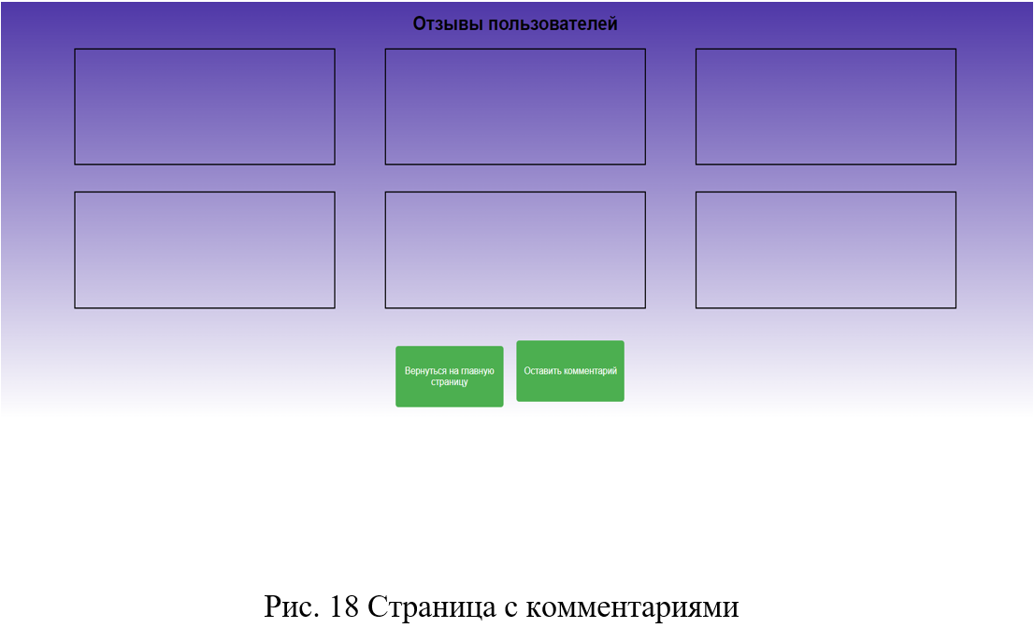
Реализация системы. Страница комментариев

Slide 17
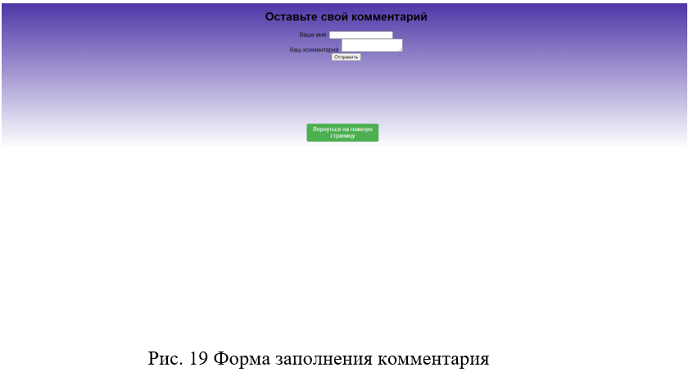
Реализация системы. Страница с формой комментариев

Slide 18
Заключение
В результате выпускной квалификационной работы были выполнены все поставленные задачи.
Была тщательно изучена предметная область, а также основательно проанализированные существующие аналоги по сбору данных. Описаны все необходимые требования к разрабатываемой системе (функциональное, информационное, лингвистическое, программное, техническое, методическое, математическое). Проведен SWOT- анализ и построены все необходимые модели и диаграммы такие как: модель предметной области, BPMN диаграмма, use-case диаграмма, спецификация прецедентов, диаграмма классов, диаграмма компонентов. Также был разработан пользовательский интерфейс.

Slide 19
Апробация результатов
Участие IX Всероссийской конференции молодых ученых «Наука и инновации XXI века» (г. Сургут, 2023 г.)». Название проекта «Информационная система для определения выгодности постройки заведения общественного питания».
Участие в XXVII Открытой региональной студенческой научной конференции имени Г.И. Назина «Наука 60-й параллели». Название проекта «Информационная система для определения выгодности постройки заведения общественного питания».
Участие в VI Национальной научно-практической студенческой конференции «Проблемы и решения автоматизации XXI века». Название проекта «Информационная система для определения выгодности постройки заведения общественного питания»

Slide 20
Спасибо за внимание!

Slide 21

Математическое обеспечение
Где w1,w2,w3,w4 - весовые коэффициенты;
k – количество конкурентов;
p – количество людей;
O – количество организаций(супермаркетов);
a – цена аренды.

